Slide 1
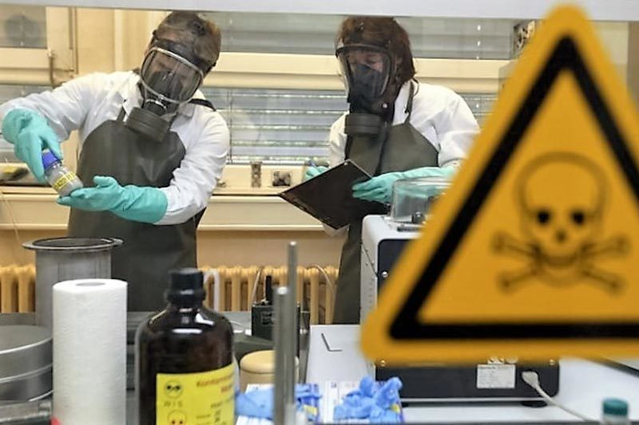

Slide 2
Tiết 2 - Bài 3: QUY ĐỊNH AN TOÀN TRONG PHÒNG THỰC HÀNH. GIỚI THIỆU MỘT SỐ DỤNG CỤ ĐO- SỬ DỤNG KÍNH LÚP VÀ KÍNH HIỂN VI QUANG HỌC
II. Kí hiệu cảnh báo trong phòng thực hành

Slide 3
II. Kí hiệu cảnh báo trong phòng thực hành
Hóa chất độc hại
Chất dễ cháy
Nơi có bình chữa cháy
Chất gây độc hại
môi trường
Chất độc hại sinh học
Chất gây nổ

Slide 4
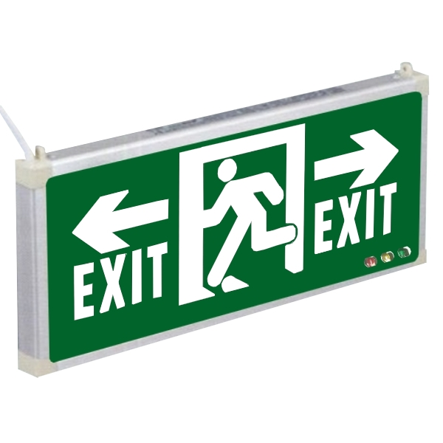
II. Kí hiệu cảnh báo trong phòng thực hành
Chất phóng xạ
Nguy hiểm về điện
Cấm sử dụng nước uống
Cấm lửa
Lối thoát
Chất ăn mòn

Slide 5
II. Kí hiệu cảnh báo trong phòng thực hành
Các em hãy cho biết ý nghĩa của các biển báo bên trong phòng thí nghiệm
Biển báo | Ý nghĩa
a
b
c
d
e
f
g
h
i
j
k
l
Hóa chất độc hại
a
b
c
d
Chất dễ cháy
Chất ăn mòn
Dễ nổ
Chất độc môi trường
e
f
g
h
Chất độc sinh học
Chất phóng xạ
Nguy hiểm về điện
Cấm lửa
Nơi có bình chứa cháy
i
j
k
l
Cấm sử dụng nước uống
Lối thoát hiểm

Slide 6
Các em hãy cho biết ý nghĩa của các biển báo bên trong phòng thí nghiệm
Biển báo | Ý nghĩa
Chất dễ cháy
Chất ăn mòn
Chất độc cho môi trường
Chất độc sinh học
Nguy hiểm về điện
Hoá chất độc hại
Chất Phóng xạ
Cấm sử dụng nước uống
Cấm lửa
Nơi có bình chữa cháy
Lối thoát hiểm
Tránh gần các nguồn lửa gây nguy hiểm cháy nổ
Không để tiếp xúc với kim loại, các vật dụng và cơ thể vì có thể gây ăn mòn
Không thải ra môi trường đất, nước, không khí
Tác nhân virus, vi khuẩn nguy hiểm sinh học, không đến gần
Tránh xa vì có thể bị điện giật
Hoá chất độc đối với sức khoẻ, chỉ sử dụng cho thí nghiệm
Nguồn phóng xạ gây nguy hiểm cho sức khoẻ
Nước sử dụng cho thí nghiệm, không được uống
Khu vực dễ xảy ra cháy, cẩn thận với nguồn lửa
Khu vực có bình chữa cháy, lưu ý để sử dụng khi có sự cố cháy
Chỗ thoát hiểm khi gặp sự cố hoả hoạn, cháy nổ

Slide 7
II. Kí hiệu cảnh báo trong phòng thực hành
Em có nhận xét gì về hình dạng và màu sắc của viền và màu sắc nền của 4 kí hiệu cảnh báo sau?
Nguy hiểm về điện
Cấm sử dụng nước uống
Lối thoát
Chất ăn mòn

Slide 8
Tiết 2 - Bài 3: QUY ĐỊNH AN TOÀN TRONG PHÒNG THỰC HÀNH. GIỚI THIỆU MỘT SỐ DỤNG CỤ ĐO- SỬ DỤNG KÍNH LÚP VÀ KÍNH HIỂN VI QUANG HỌC
II. Kí hiệu cảnh báo trong phòng thực hành
Mỗi kí hiệu cảnh báo thường có hình dạng và màu sắc riêng để dễ nhận biết. Ví dụ:
- Kí hiệu cảnh báo cấm: hình tròn, viền đỏ, nền trắng.
- Kí hiệu cảnh báo các khu vực nguy hiểm: hình tam giác đều, viền đen hoặc đỏ, nền vàng.
- Kí hiệu cảnh báo nguy hại do hoá chất gây ra: hình vuông, viền đen, nền đỏ cam.
- Kí hiệu cảnh báo chỉ dẫn thực hiện: hình chữ nhật, nền xanh hoặc đỏ.

Slide 9
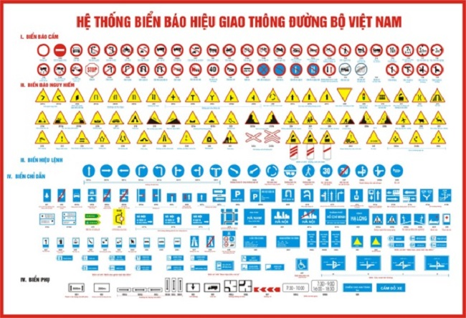

Slide 10
LUYỆN TẬP
Câu 1: Kí hiệu cảnh báo nào sau đây cho biết em đang ở gần vị trí có hoá chất độc hại?
A
B
C
D

Slide 11
LUYỆN TẬP
Câu 2: Biển báo ở hình bên cho chúng ta biết điều gì?
Chất dễ cháy.
Chất gây nổ.
Chất ăn mòn.
Phải đeo găng tay thường xuyên.

Slide 12
HƯỚNG DẪN TỰ HỌC
- Xem lại các nội dung đã học về kí hiệu cảnh báo trong phòng thực hành
- Chuẩn bị trước nội dung bài học tiết sau. Bài 3: phần III/ Giới thiệu một số dụng cụ đo (file F1).

